Slide 1
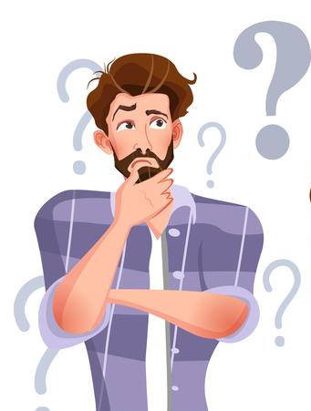

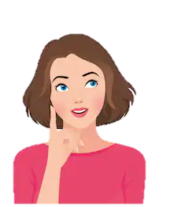
Soltería… ¿En sala de Espera?

Slide 2

Planeación
Destino

Slide 3

“La sala de espera no es mi destino”

Slide 4
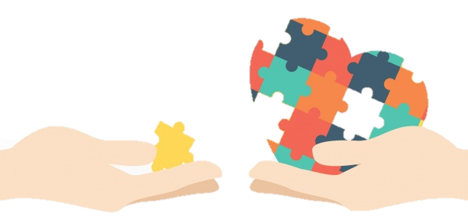
Colosenses 2:10
¹⁰ y vosotros estáis completos en él.

Slide 5


¡Transfórmate en una persona completa en Dios!
Notes:
Mientras que estas en la sala de espera de Dios transfórmate en una persona feliz, jocosa, una persona que a la gente le guste estar a su lado.

Slide 6

Mientras estás en la sala de espera de Dios…
Tiempo para sanar el corazón.
Notes:
SI estas sano vas a sanar
Si estas herido vas a herir
Tiempo para sanar tus traumas
Sanara tus dolores
Sanar rupturas amorosas relaciones negativas previas
Tiempo para mostrarte un modelo de una familia de un buen hogar. ¡¿Cómo vas a ser un buen esposo si tu padre no lo fue? Como seras un buen padre si no tuviste un buen padre?

Slide 7

Mientras estás en la sala de espera de Dios…
Vencer tus debilidades
Notes:
Por decir acepto no cambias.
Si has llevado una vida desordenada al casarte no significa que vas a cambiar
Dios tiene que enseñarte a someterte. Cuando te casas a no son las cosas mias si no de los dos. Y algunos son tacaños.
Empieza a ser ordenado ahora
Empieza a ser un profesional ahora
Aprende a sujetarte a tu vida, a tus padres porque quieras o no tendras que compartir tu vida estar bajo sujeción.
Debes empezar a prepararte para cuando Dios traiga esa persona seas lo mejor que Dios preparó.
Si eres malhumorado o con un estad de animo bajo todo el tiempo triste.

Slide 8

Mientras estás en la sala de espera de Dios…
Tiempo para prepararte y no quejarte
Notes:
Preparate emocionalmente
conoce el sexo opuesto
Preparate físicamente
Económicamente
Crecer
Enriquecerte
Dicelo al que esta a tu lado: Toma este tiempo para prepararte y no quejarte
Es muy importante tener una buena autoestima cuando estás soltera. Cómprate ropa nueva, hazte una manicure, ve a un spa o haz que te den un masaje. No tener a alguien a quien impresionar no significa que debas descuidarte o dejar de hacer cosas para ti misma. Eres una persona fuerte e independiente que merece lo mejor. ¡Así que mímate!

Slide 9

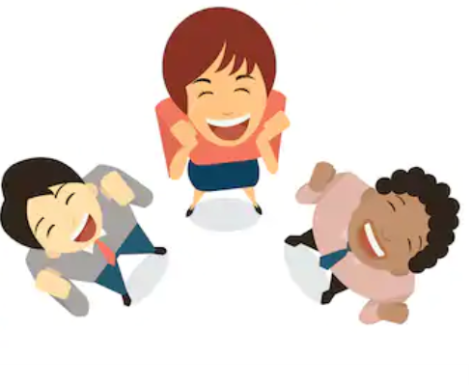
Mientras estás en la sala de espera de Dios…
Fortalece tus autos
Notes:
En la sala de espera olvidamos el sueño que queríamos alcanzar
Y empezamos a creer que en palabras y pensamientos negativos.
Porque somos gordos, delgados, orejones, flacos, altos, ajitos
Hay que fortalecer la autoimagen poruqe es lo que proyectamos a otros.
SI te ves como un fracasado los demás te verán como fracasado
Si te sientes desesperado los demás te verán como un soltero desesperado.
Pero cuando eres equilirado, con fe, coniado es lo que vas a reflejar a los otros
EL enemigo empieza a hacerte ver que Dios no es poderoso para traer un esposo o una esposa
Recuerda Dios abrió el mar rojo, hizo calmar la tempestad y asi mismo podrá traer un hombre o mujer de Dios a tu vida.
Concéntrate en tus necesidades mientras estás soltera y averigua cuáles son las cosas que te gustan y las que no. Aprender más sobre quién eres te ayudará mucho en la vida, además de que podrás identificar las cualidades que buscas en una pareja (si decides volver a tener una relación).^{[10]}
¡Busca un pasatiempo! Aprende a tocar guitarra, inscríbete a una clase de tap o cocina comida gourmet! El punto es que hagas lo que siempre hayas querido hacer. No solo aprenderás algo útil, sino que harás amigos y mejorarás tu autoestima

Slide 10
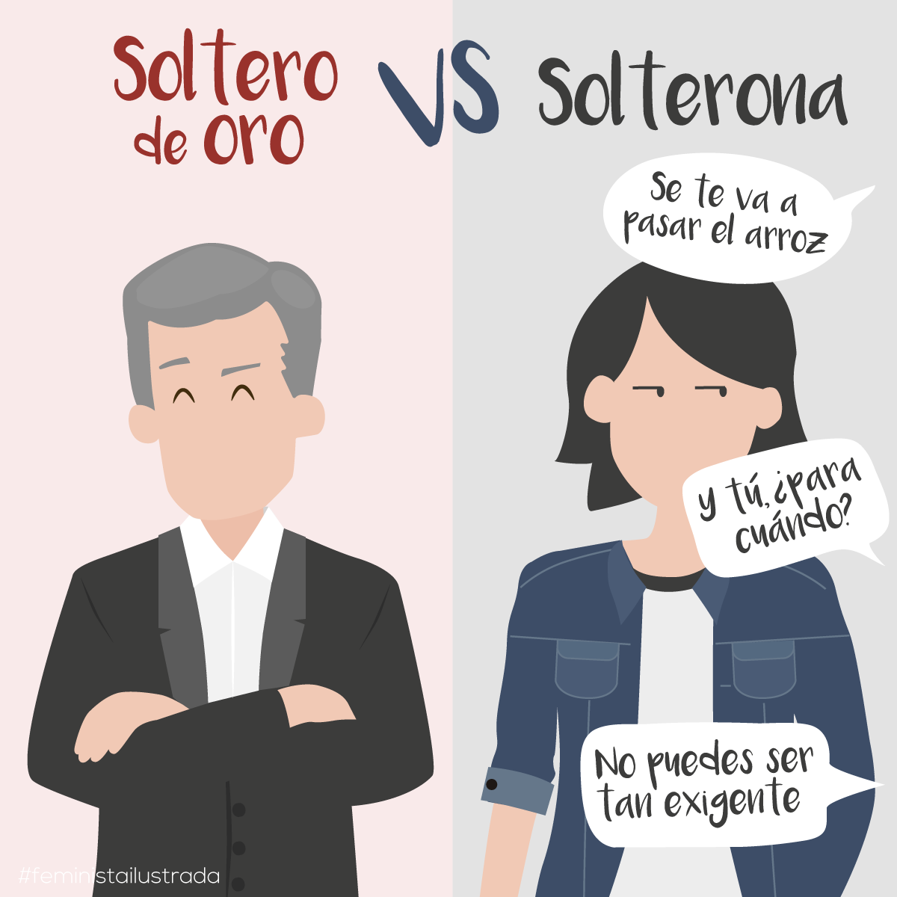
Mientras estás en la sala de espera de Dios…
Levanta tu ánimo
Notes:
No coloques tu valor en la persona que Dios colocara a tu lado. Jesus lo pagó por ti.
Que nada te haga pensar que no vales porque no estas casado.
Cuando no te valoras te vendes barato
No permitas que el concepto de los demás sea el que ponga valor a tu vida.
El enemigo te hace pensar ya esperaste mucho,
Levanta tu ánimo. Di cosas que te harán sentir feliz. Si realizas afirmaciones positivas sobre tu persona cada día, podrás sentirte cada vez más y más feliz. Tómate un momento cada día para mirarte en el espejo y decirte algo lindo para levantarte los ánimos. Puedes decirte un halago o algo que crees que es bueno para ti.^{[13]} Algunas afirmaciones positivas son:“Soy inteligente”.
“Soy una buena amiga”.
“Le caigo bien a la gente”.

Slide 11

Mientras estás en la sala de espera de Dios…
Vuélvete optimista
Notes:
Vuélvete optimista. Ser optimista te ayudará a ser feliz, sin importar tu estado civil. Si ves las cosas de manera optimista, podrás enfocarte en lo bueno de la vida y dejar de pensar en las cosas negativas.^{[14]}Por ejemplo, en vez de pensar constantemente en que no te gusta ser soltera, recuerda todas las ventajas que tienes al serlo, como coquetear con otra gente sin sentirte culpable y dedicar tu tiempo a las actividades que más te gustan.
Escribe en un diario, donde agradezcas por todas las cosas buenas que te pasaron en la vida. Cada noche, piensa en tres cosas por las que estás agradecido y escríbelas en el diario. Hacer esto todos los días te ayudará a tener una perspectiva positiva de la vida y hasta podrás dormir mejor
Valora las cosas que tienes, como tu creatividad, tu inteligencia, tus amigos, tu familia, hasta tus mascotas y tu independencia.
Valora el apoyo que te dan tus amigos y no pienses que estás sola; ellos pueden ser las únicas personas que te entiendan durante esos tiempos difíciles.
Aprecia todas las cosas buenas que te pasan. Tener amigos, familia y salud es muy importante.
Si realmente te sientes mal, intenta distraerte pasándola bien con tus amigos.
Cuando coquetees con otras personas, no te sobrepases. No es bueno dar esperanzas falsas a otros.
Ten cuidado al entrar a una nueva relación. Si realmente encontraste a alguien y empezaste una nueva relación, asegúrate de haber superado tu relación anterior. No es justo ilusionar a otras personas, ni es justo para ti fingir que estás bien.
Si te sientes muy triste y sola porque estás soltera, habla con un profesional. Es posible que tengas depresión u otro trastorno que requiera de un tratamiento.
Cancion:
Yo no naci para amar
Un loco soñador no más Yo no nací para amar Nadie nació para mí Mis sueños nunca se volvieron realidad Yo no nací para amar Nadie nació para mí Tan solo fui Un loco soñador no más
Yo no nací para amar Nadie nació para mí Mis sueños no se realizaron Yo no nací
Quiza hemos icho yo nunca voy a amar
Todos los hombres son iguales
Dios te ha traido aquí para que seas lleno del espíritu y seas feliz
En vez de pensar que tu avión no viene, rodéate de personas con matrimonios estables. No bsques consejos en las personas que han sido rechazadas, abandonadas
Cuando Dios trauga a alguien va a disfrutar de lo que has costruido.
No seas el que siempre da lastimas. Como estas, ahí vamos.
Pero si dices enfrentando pruebas pero contenta, este mi año. Tu atraes gente cuando eres feliz-
Anticipadores de desgracias

Slide 12





Mientras estás en la sala de espera de Dios…
No te unas en yugo desigual
Notes:
Decimos en la iglesia no hay nadie
Y te pone en la oficina a la persona que quieres
Hemos visto ejemplo de personas que eran cristianas y decidieron por una relación no aproada por Dios

Slide 13

Mientras estás en la sala de espera de Dios…
Atrae lo que deseas
Notes:
Pide cpnsejos de personas estables
No te rodees de personas negativas
Comienza a prepararte
Recuerda que estas completo en el
Cuando llegue la otra persona será para sumar a tu vida
Decide qué es lo que deseas.
Proponte metas que te hagan crecer.
Servir a otros.
Torna tus sueños en metas y objetivos.
Escribe tus metas.

Slide 14
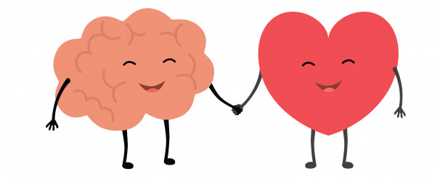
Mientras estás en la sala de espera de Dios…
Llama lo que no es como si fuera
Notes:
Arreglate como si alguien te esperara
Se atenta/caballero
Saluda
Se empatico
Sonríe

Slide 15


Mientras estás en la sala de espera de Dios…
No te atormentes…hay ventajas.
Notes:
Aprecia que ahora tienes la libertad de hacer lo que quieras con tu tiempo.
Dedícales más tiempo a tus pasatiempos. ¿Querías escribir una canción, escalar una montaña o terminar un libro sobre una historia importante? ¡Esta será tu oportunidad de hacerlo! Fíjate metas y siéntete orgulloso de tus nuevos logros. Haz algo divertido para ti.
Esfuérzate mucho en la escuela o en tu profesión. Al estar soltero, tendrás más facilidad para trabajar más, ya que no tendrás una pareja que necesite tu atención. Asume un proyecto adicional o esfuérzate más al encargarte de una parte difícil. Disfruta sorprendiendo a las personas con lo trabajador que eres.
Consiéntete. Bríndate más cuidados y reserva un tiempo solo para ti. Lee un buen libro, toma un baño caliente, colócate tu bata de baño más acolchada y escucha tu música favorita. Ahora podrás cuidar mejor de ti

Slide 16

Mientras estás en la sala de espera de Dios…
Nunca es tarde para Dios.
Notes:
Aprecia que ahora tienes la libertad de hacer lo que quieras con tu tiempo.
Dedícales más tiempo a tus pasatiempos. ¿Querías escribir una canción, escalar una montaña o terminar un libro sobre una historia importante? ¡Esta será tu oportunidad de hacerlo! Fíjate metas y siéntete orgulloso de tus nuevos logros. Haz algo divertido para ti.
Esfuérzate mucho en la escuela o en tu profesión. Al estar soltero, tendrás más facilidad para trabajar más, ya que no tendrás una pareja que necesite tu atención. Asume un proyecto adicional o esfuérzate más al encargarte de una parte difícil. Disfruta sorprendiendo a las personas con lo trabajador que eres.
Consiéntete. Bríndate más cuidados y reserva un tiempo solo para ti. Lee un buen libro, toma un baño caliente, colócate tu bata de baño más acolchada y escucha tu música favorita. Ahora podrás cuidar mejor de ti

Slide 17
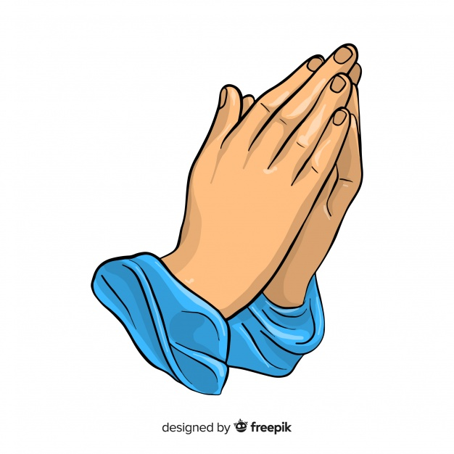

Mientras estás en la sala de espera de Dios…
No está en las redes… está en tu cuarto de oración.
Notes:
HAS BUSCADO A ESE EX QUE SABES QUE A NO DEBES COMUNICARTE
gnora lo que los medios te dicen sobre las relaciones de pareja. Muchas personas se sienten tristes cuando están solas porque muchos medios muestran que hay que estar en una relación para ser feliz. No hagas caso de este mensaje porque no tiene verdad alguna. Evita ver comedias románticas o leer revistas que refuercen la idea de que estar soltero es deprimente y que tener una relación lleva a una felicidad absoluta.Muchos medios muestran una imagen idealizada de las mujeres solteras (por ejemplo, una mujer alegre que lo tiene todo) o mala (una mujer triste que lo ha perdido todo). Ninguna de estas representaciones es correcta o realista, así que debes darte cuenta de que muestran una imagen falsa de lo que significa ser soltero.
^{Preguntale} al señor cual es esa persona que tiene para ti.

Slide 18



